Slide 1


Angular 2 + MS „full stack” radionica
Maro Marčinko
Matija Hrženjak
IN2, 2017.

Slide 2
Ciljevi radionice
Smjernice za razvoj kvalitetnih web aplikacije
Upoznavanje sa Angular 2
Detaljno upoznavanje sa „MS Stack”
Upoznavanje sa Web API
Upoznavanje sa Entity Framework
Upoznavanje sa razvojnim alatima vezanim za web razvoj

Slide 3
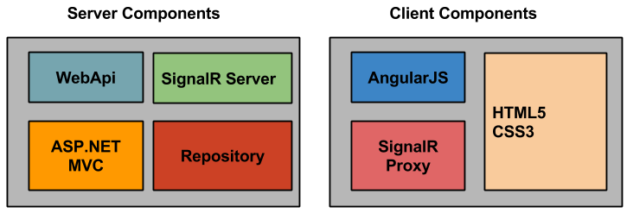
Generalni pregled
Client – (Web-Angular, Mobile)
Http Server (MS Web API)
Lower Layers

Slide 4
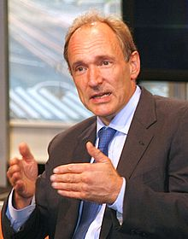
Web aplikacije -povijest
Statični sadržaj (Sir Tim Berners-Lee, CERN, 1989)
Početni oblik web stranica
Ukoliko smo željeli prikazati neki sadržaj na web stranici morali smo ga ručno unijeti u samu datoteku (HTML) koju stranica prikazuje
Na svaki zahtjev dohvaćamo cijelu stranicu
http://www.pmf.unizg.hr/phy/nastava/nastavni_materijali
Pojavila se potreba pohrane podataka i prikaz dinamičkog sadržaja
Ne želimo učitavati cijelu stranicu kako bismo samo promijenili boju elementa ili sl.
Notes:
http://webfoundation.org/about/vision/history-of-the-web/

Slide 5


Web aplikacije -povijest
Javascript i CSS
Javascript
Brendan Eich, Netscape, 1995 (Mocha)
Kreiran u 10 dana
CSS (Cascading style sheets)
Håkon Wium Lie, CERN, 1994
Bert Bos, W3C, 1996
Korak naprijed u odnosu na statični sadržaj
Možemo reagirati na korisničke akcije bez ponovnog učitavanja stranice
Moguće je dinamički generirati HTML
Moguće razdvojiti strukturu (HTML) od stila (CSS)
https://www.lingscars.com/
Notes:
https://www.w3.org/community/webed/wiki/A_Short_History_of_JavaScript
https://en.wikipedia.org/wiki/Cascading_Style_Sheets#History

Slide 6
Web aplikacije - povijest
AJAX
Asynchronous JavaScript And XML
Korištenje XMLHttpRequesta (XHttpRequesta) za asinkronu komunikaciju sa serverom
Pošto je proces asinkron, moguće je izmijeniti samo dio stranice Javascriptom nakon primljenog odgovora
iframe (1996)
Koristi AJAX za prikaz sadržaja
ActiveX (IE 5, 1999) / Java applet (1997) / Macromedia Flash (1996)
Alternativni pokušaji obogaćivanja sadržaja web stranica
Gmail (2004)
Jedna od prvih, većih web aplikacija koja intenzivno koristi AJAX
Notes:
https://developer.mozilla.org/en-US/docs/AJAX/Getting_Started
https://en.wikipedia.org/wiki/Adobe_Flash#History
https://en.wikipedia.org/wiki/Java_applet#1997:_Sun_vs_Microsoft

Slide 7

Web aplikacije -povijest
MVC
Mvc pre 1 (2008)
Phil Haack
MVC 1 (2009)
MVC arhitektura sa Web formsima
MVC 3 (2011)
Uvodi Razor kao sintaksu za dinamičke web stranice
MVC 4 (2011-2012)
Podrška za mobilni razvoj
„ASP.NET One” - MVC 5 (2016)
Mvc & Web API Core
Podrška za Linux i MacOs
Notes:
http://www.dotnettricks.com/learn/mvc/a-brief-history-of-aspnet-mvc-framework
http://www.tutorialsteacher.com/mvc/asp.net-mvc-version-history

Slide 8
Web aplikacije - povijest
Single page (patent 2004)
Učitavanje cijele (ili dijelova) aplikacije u browser
Ajax-XHttpRequest komunikacija sa serverom (podaci)
AngularJS (2010)
Izazovi
Routing
Aplikacija ima jednu ulaznu web adresu
SEO
Stranica izgleda znatno drugačije crawlerima koji generalno ignoriraju Javascript
Parcijalni loading templatea

Slide 9
Web aplikacije – dodatni izazovi
UI/UX
Hoće li sučelje biti intuitivno korisniku?
Treba li aplikacija imati prepoznatljiv, vizualno primamljiv dizajn ili je u pitanja interna aplikacija s naglaskom na jednostavnost i brzinu korištenja?
Korisnik – iz pogleda softverskog inženjera

Slide 10
Web aplikacije – dodatni izazovi
Performanse
Koliko korisnik smije čekati na otvaranje stranice?
Što ako je u pitanju ogroman izvještaj?
Broadband ograničenja
Pohrana podataka
Model na bazi
Audit, log
Backup

Slide 11
Web aplikacije - hodogram
Analiza
Razvoj
Baza
Test / Produkcija
Okoline
Održavanje
Funkcionalna i tehnička specifikacija
Tehnologija
Arhitektura
Model
Mockovi
Sastanci s naručiteljem
Shvaćanje poslovne logike
Poslovna logika
Sučelje
Infrastruktura (mail, logiranje)
Testiranje
Timski rad
Migracije
Dostupnost/Backup
Izmjene modela/poslovne logike
Pohrana znanja
Dokumentacija

Slide 12
ASP.NET Membership Provider (2005)
Ugrađeni način za upravljanje korisnicima (kreiranje, autorizacija i autentikacija)
Povezivanje s bazom, AD-om ili nekom alternativom
Resetiranje i mijenjanje lozinka
Upravljanje ulogama (role)
Brz i jednostavan način za uključivanje korisničkog sustava u aplikaciju u (isključivo) MS okruženju
Bazirano na Forms Autenthicationu (nema OWIN)

Slide 13
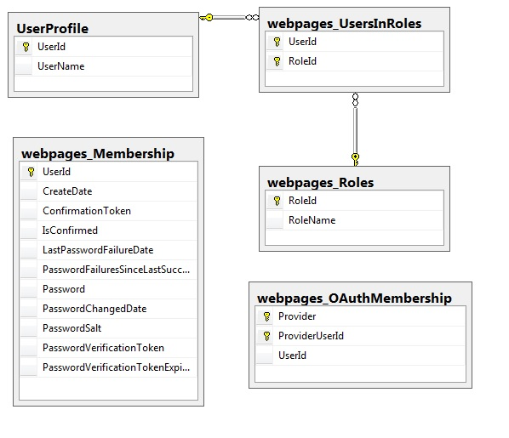
ASP.NET Simple Membership Provider (2010)
Kreirano za korištenje u web aplikacijama
Lakše povezivanje s ostalim bazama
Teško promijeniti strukturu potrebnih tablica
Nema OWIN

Slide 14
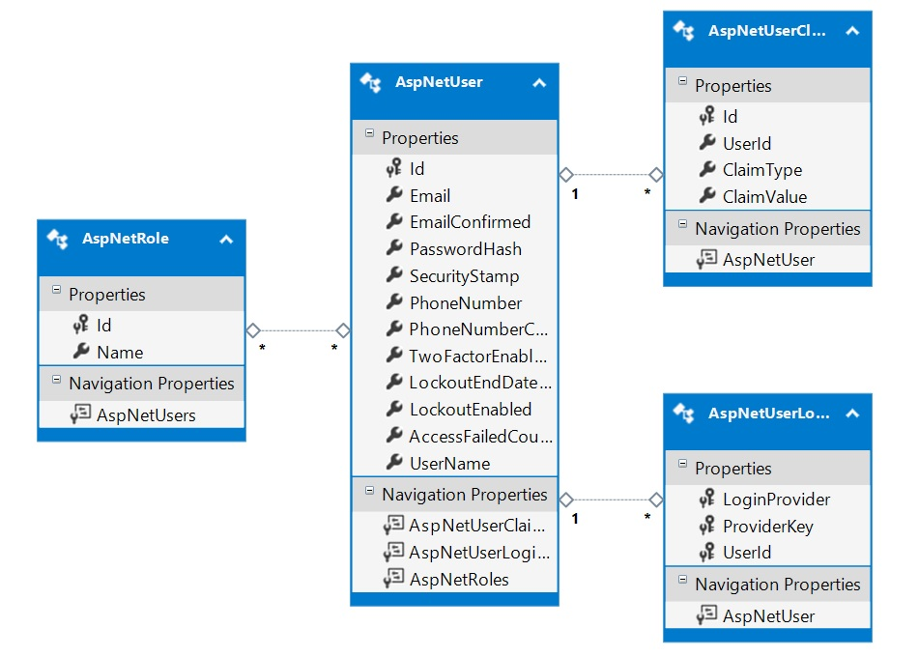
ASP.NET Identity (2013)
Moguće točno definirati korisničke podatke na jednom mjestu
Moguće mijenjati strukturu u bazi
Podržava OWIN
Testabilno
Omogućuje jednostavne third-party logine
Moguće preuzeti kao NuGet package

Slide 15
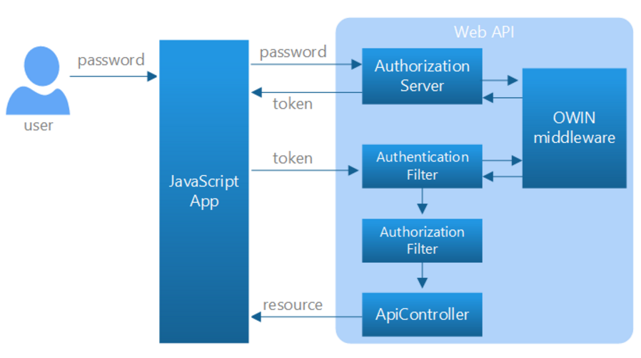
Token based security
Prilikom korištenja SPA + Web API
Nakon autentikacije SPA aplikacija sadrži podatke o korisniku i njegov pristupni token
Nema cookie

Slide 16
Token based security
Posebna adresa za autentikaciju: /token
Mjesta konfiguracije:
Startup.Auth.cs
ApplicationOAuthProvider.cs
Moguće jednostavno postaviti koje se sve vrijednosti dohvate prilikom autentikacije
Po defaultu se vraća samo userName (i token)

Slide 17
OWIN (2014)
Standardni interface između .Net web servera i web aplikacija
Microsoftovo rješenje za rastuće open source tržište
Sadrži implementacije OAuth standarda

Slide 18
OAuth
Standard za token-based autentikaciju
Omogućuje 3rd party login
Prijavite se u aplikaciju sa svojim MS ili Google računom
Omogućuje ograničeni pristup drugih aplikacija web serveru bez da one imaju informacije o korisnikovoj lozinki
Aplikacija u koju ste se prijavili može čitati vaš MS ili Google kalendar i ubacivati nove stavke

Slide 19
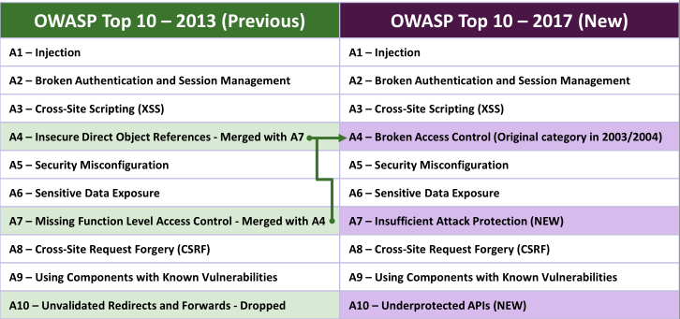
Sigurnosni rizici web aplikacija

